Slide 1
E5 BTS AM
Formation du 24 novembre 2009
J. Garaude L AA Poitiers

Slide 2
Épreuve E5
Diagnostic opérationnel et proposition de solutions : DOPS

Slide 3
Épreuve E5
Épreuve écrite
Évaluation ponctuelle
Durée : 4 heures
Coefficient 4

Slide 4
Finalités et objectifs
L’objectif de l’épreuve est d’évaluer la capacité du candidat, dans la recherche d’efficience organisationnelle, à :
établir et formuler un diagnostic opérationnel,
mobiliser les méthodes et les outils d’analyse,
Rechercher, évaluer et proposer des solutions,
Concevoir la mise en œuvre de la décision,
Assurer le suivi de la décision.

Slide 5
Contenu
Les compétences et connaissances relevant des finalités :
2 : soutien à l’information
3 : aide à la décision
4 : organisation de l’action
dans leurs dimensions managériales, relationnelles et techniques.

Slide 6
La logique de l’épreuve
L’assistant(e) de Manager analyse la situation et pose un diagnostic problème
besoin
L’assistant(e) propose des solutions opérationnelles,
Le manager tient compte des propositions de l’assistant(e), prend des décisions, et lui demande d’en assurer le suivi et l’organisation.

Slide 7
Les domaine d’intervention de l’assistant(e) de manager
Décision stratégique Top Management
Mise en œuvre de Management
la stratégie intermédiaire
Management Domaine
Opérationnel d’intervention
de l’assistant(e)

Slide 8
Sujet en deux parties
Première partie
diagnostic
proposition de solutions
Deuxième partie
suivi et organisation de la décision

Slide 9
Les correcteurs
Les professeurs enseignant en section de TS Assistant de Manager une ou plusieurs des finalités 2 à 4 du référentiel.

Slide 10
Critères d’évaluation
Prise en compte du contexte organisationnel et managérial, du SI, des objectifs;
Justesse et précision du diagnostic;
Respect des contraintes;
Rigueur de la démarche d’analyse;
Pertinence des moyens sollicités, efficacité de leur mise en œuvre;
Pertinence des solutions proposées, de leur évaluation au regard du contexte et des objectifs;
Fiabilité des résultats;
Qualité de l’étude produite.
Exemple : Cas Gaspard

Slide 11
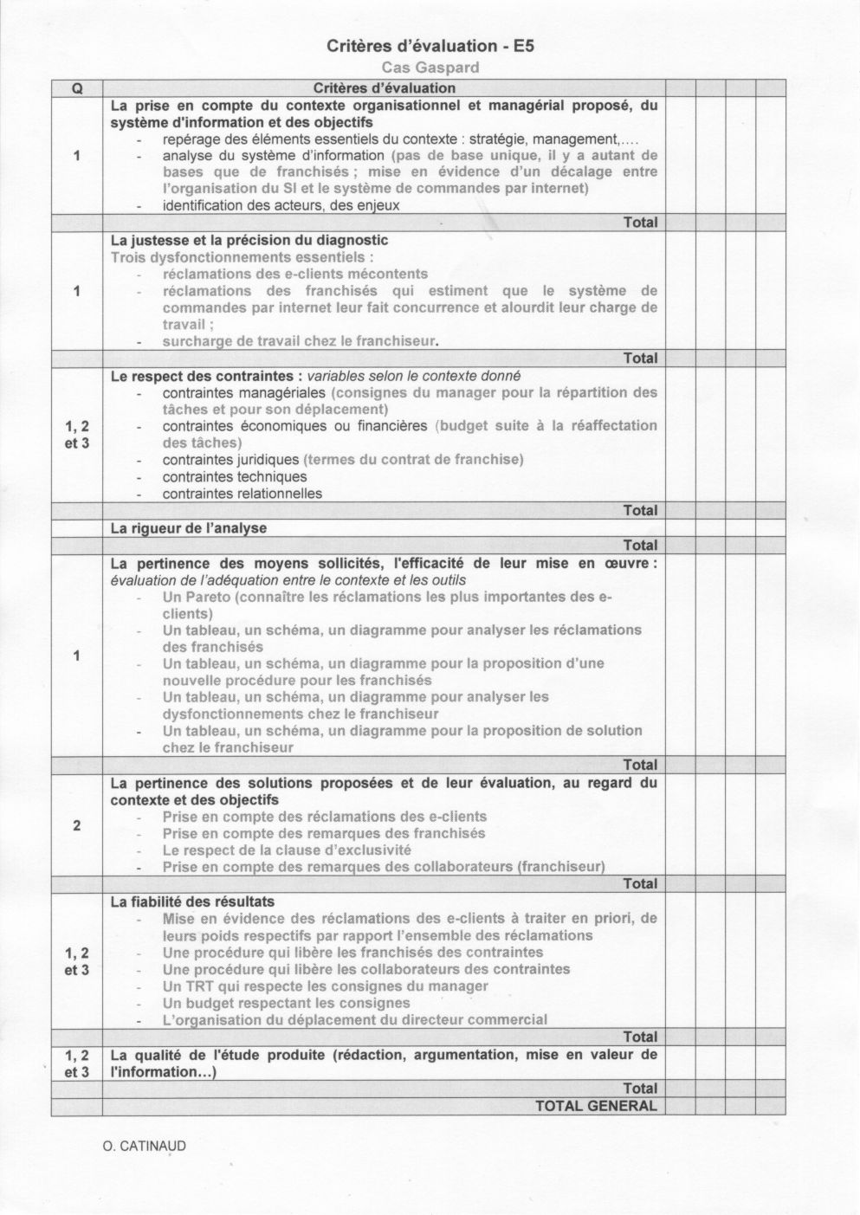

Slide 12
Les sujets disponibles
Gaspard (CRCOM)
Saniceram
Château Virant
Giffard
CIMN « sujet 0 »
Atelier E5 : réalisation sujet ou grille d’évaluation

Slide 13
ATELIERS
STAGES
F1 et E4
E5
E6

